Slide 1




FLUXO DE TRABALHO REPRODUTÍVEL
COM DADOS ECOLÓGICOS EM R
RELATÓRIO R MARKDOWN
PROFESSORES:
- Diogo Rocha
- Hernani Ramos
SETEMBRO/2025

Slide 2
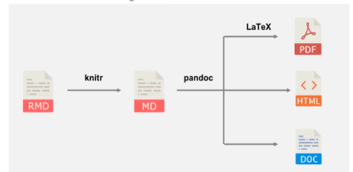
RELATÓRIO R MARKDOWN
TIPOS DE DOCUMENTOS GERADOS

Slide 3
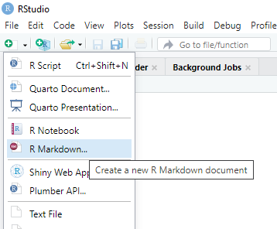
R Markdown = R + Markdown
Preparação do ambiente
Etapa:
- Abrir RStudio
- New file → R Markdown

Slide 4
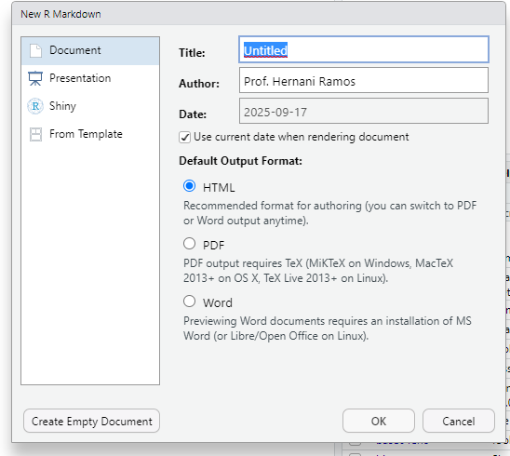
Preparação do Relatório
Etapa:
Preencher dados,
título, etc...

Slide 5

Preparação do Relatório
Explorar o arquivo de exemplo gerado no RStudio, aproveitar para:
- explicar o cabeçalho
- explicar funcionamento de chunks
- explicar linguagem para o texto de base
- testar a função Knit para imprimir arquivos HTML, PDF, WORD, PPT

Slide 6

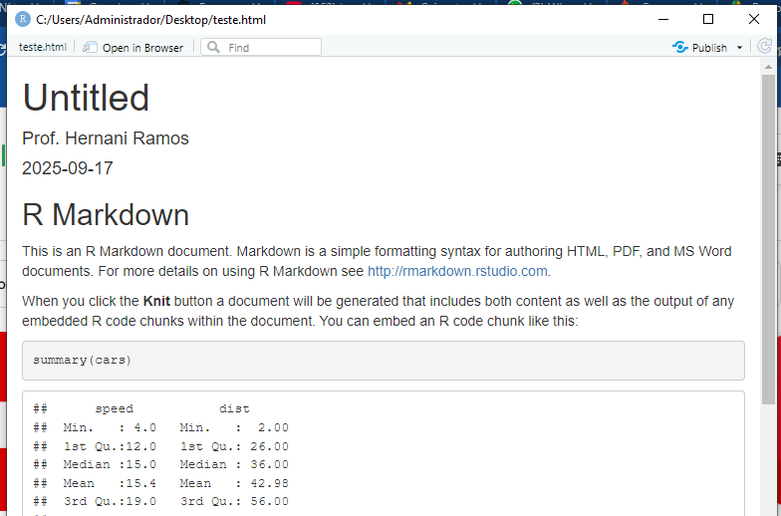
Etapa:
- Checar se o HTML imprime ok

Slide 7
Etapa:
Caso o HTML não funcione, rode o código:
(Ctrl + Shift + N)
erro: Erro: .onLoad falhou em loadNamespace() para 'bslib', detalhes: chamada: loadNamespace(i, c(lib.loc, .libPaths()), versionCheck = vI[[i]]) erro: namespace 'fastmap' 1.1.1 is already loaded, but >= 1.2.0 is required Execução interrompida
remove.packages("fastmap")
install.packages("fastmap")

Slide 8

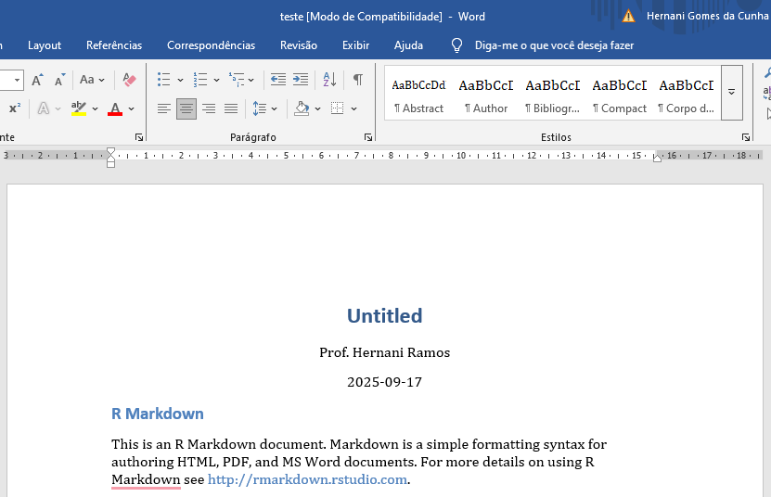
Etapa:
- Checar se o WORD imprime ok

Slide 9

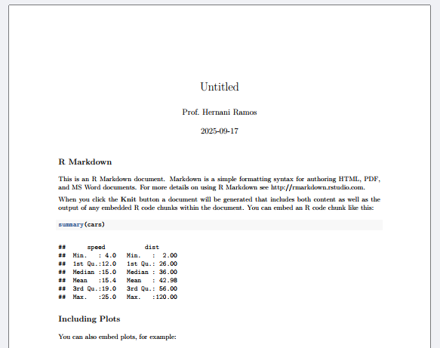
Etapa:
- Checar se o PDF imprime ok

Slide 10
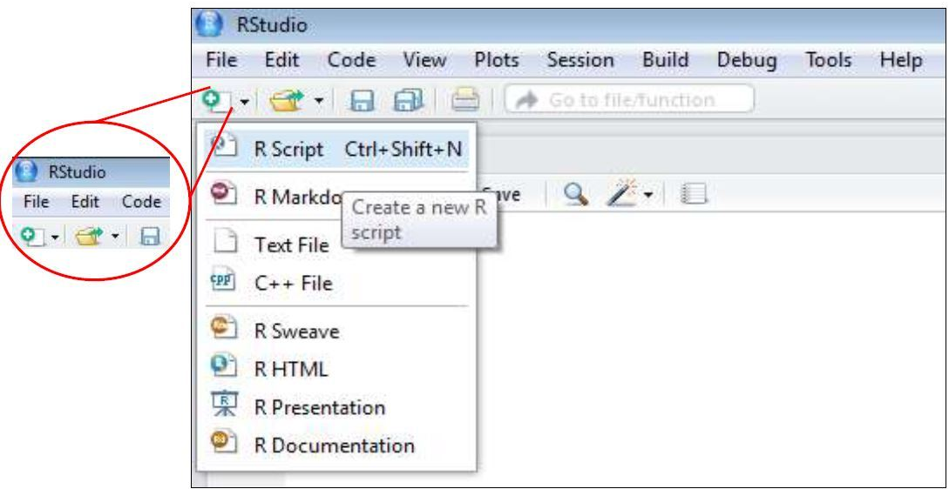
Etapa:
Caso o PDF não funcione, rode o código num R Script
Atalho R Script → Ctrl + Shift + N
Checar mensagem de erro:
Rodar:
install.packages('tinytex')
tinytex::install_tinytex(version = 'latest')

Slide 11
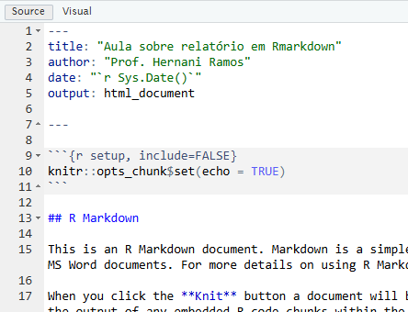
SINTAXE (YAML, R, MARKDOWN)
Etapa:
- Resumindo as linguagens de códigos no R Markdown
CABEÇALHO
(YAML)
CHUNKS
(linguagem do chunk + R)
TEXTO
(markdown)

Slide 12
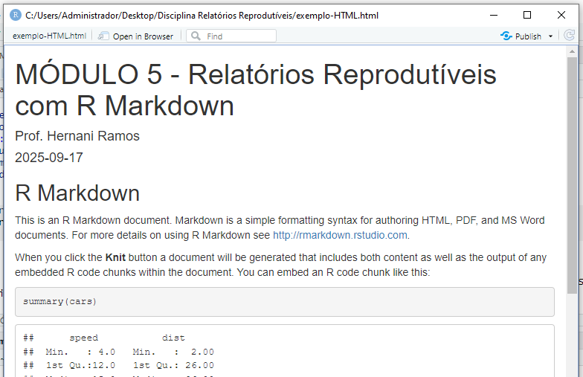
Etapa:
- Estudar o Relatório de saída (HTML)

Slide 13
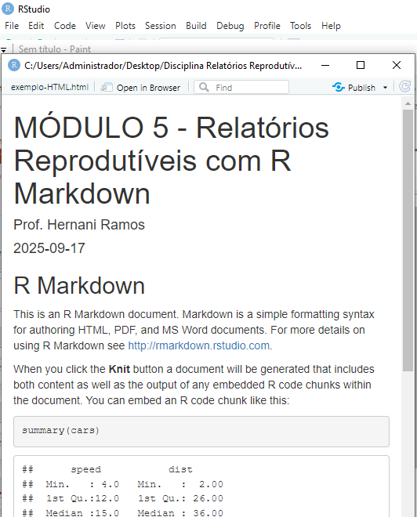
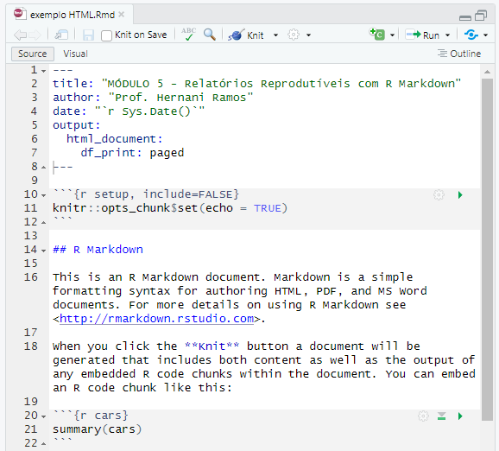
Etapa:
Comparar linguagem YAML
com o relatório de saída

Slide 14
Etapa:
Comparar linguagem R
com o relatório de saída

Slide 15
Etapa:
Comparar linguagem MARKDOWN
com o relatório de saída

Slide 16
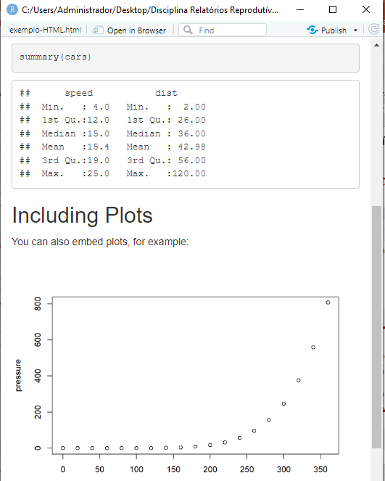
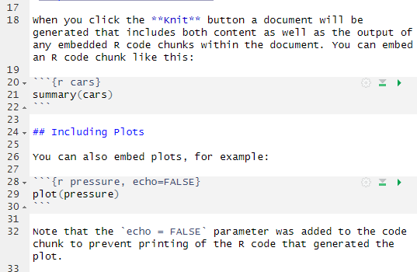
Etapa:
Comparar linguagem do chunk
(echo = T / echo = F)

Slide 17
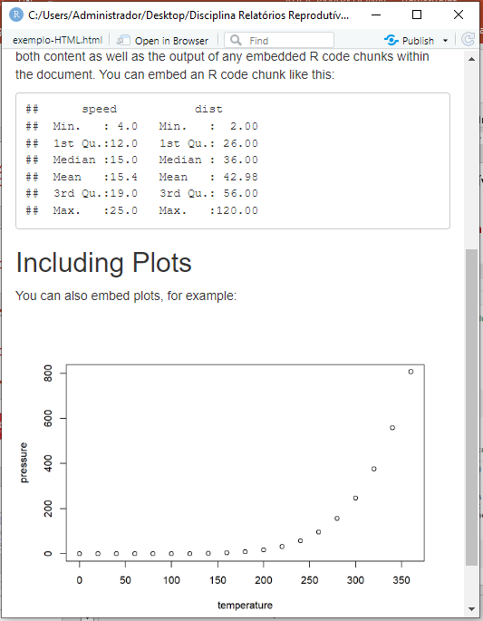
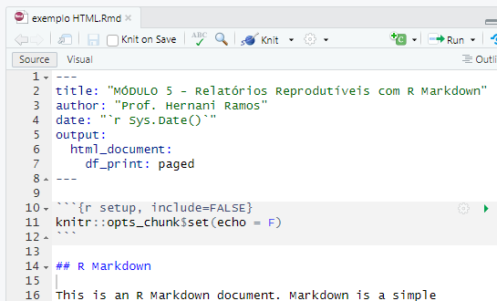
Etapa:
Comparar linguagem do chunk
(echo = T / echo = F)

Slide 18

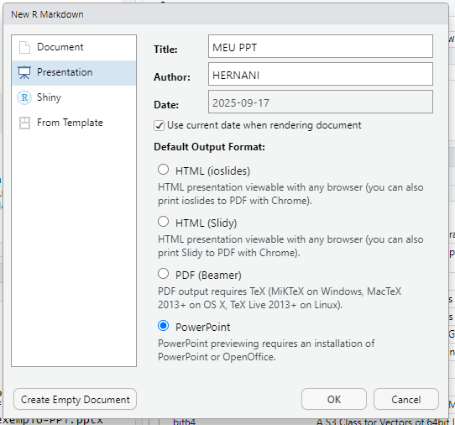
Etapa:
- MONTAR POWER POINT

Slide 19

Etapa:
- IMPRESSÃO

Slide 20
MEU PPT
HERNANI

Slide 21
R Markdown
This is an R Markdown presentation. Markdown is a simple formatting syntax for authoring HTML, PDF, and MS Word documents. For more details on using R Markdown see http://rmarkdown.rstudio.com.
When you click the Knit button a document will be generated that includes both content as well as the output of any embedded R code chunks within the document.

Slide 22
Slide with Bullets
Bullet 1
Bullet 2
Bullet 3

Slide 23
Slide with R Output
summary(cars)
## speed dist ## Min. : 4.0 Min. : 2.00 ## 1st Qu.:12.0 1st Qu.: 26.00 ## Median :15.0 Median : 36.00 ## Mean :15.4 Mean : 42.98 ## 3rd Qu.:19.0 3rd Qu.: 56.00 ## Max. :25.0 Max. :120.00

Slide 24
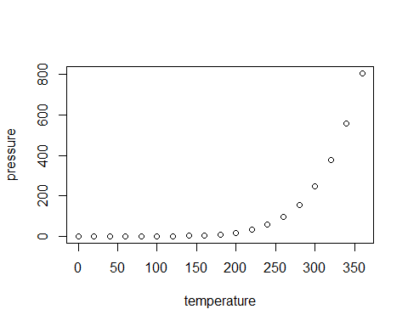
Slide with Plot
plot(pressure)

Slide 25
EXERCÍCIO – MONTAR O SEU RELATÓRIO
CABEÇALHO
(YAML)

Slide 26
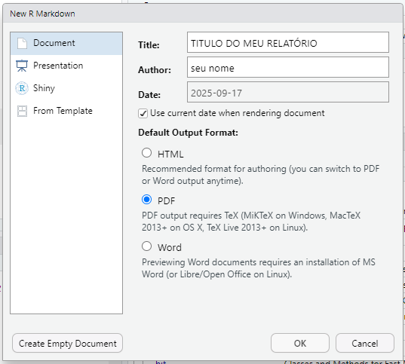
TÍTULO
AUTOR
DATA
FORMATO

Slide 27
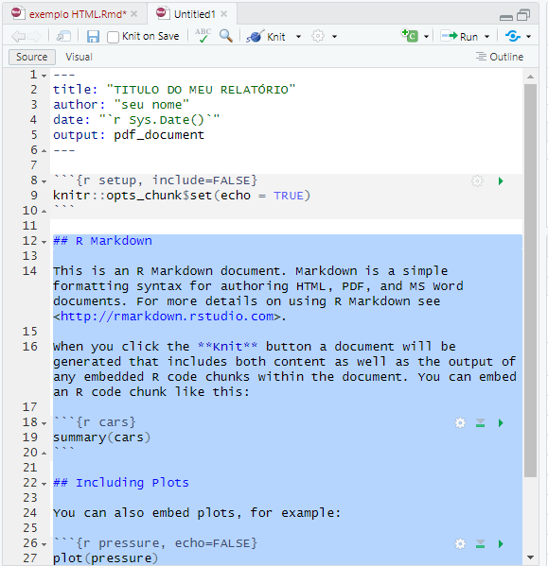
- Limpe o modelo

Slide 28
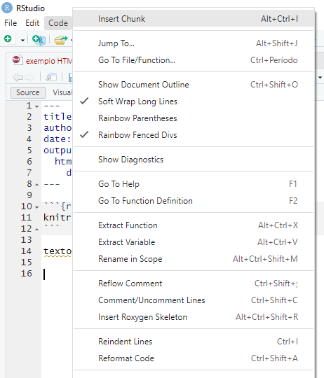
Inclua seções de texto
Inclua seções de chunks
ATALHO:
incluir chunks com
Alt + Ctrl + l

Slide 29
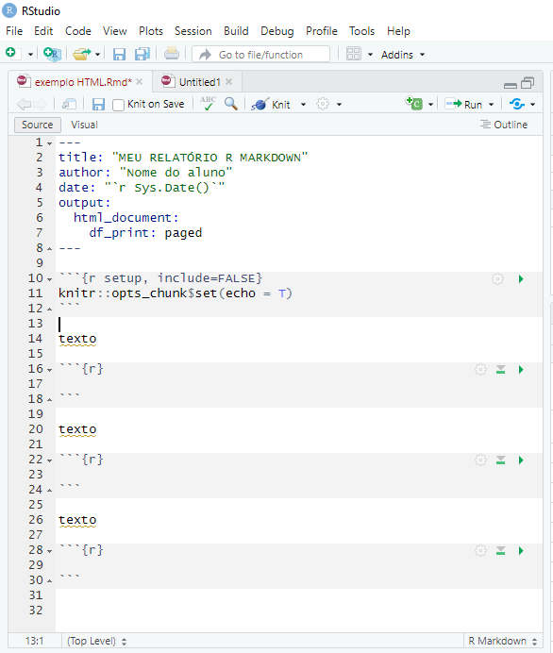
Intercale:
seções de texto e chunks
texto
chunk
texto
chunk
texto
chunk

Slide 30
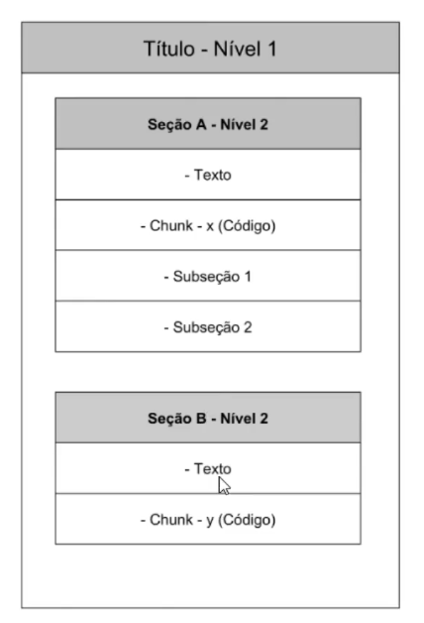
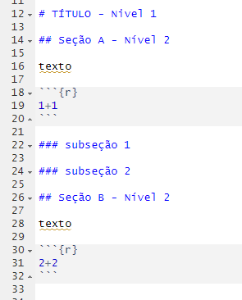
ESTRUTURA DO DOCUMENTO

Slide 31
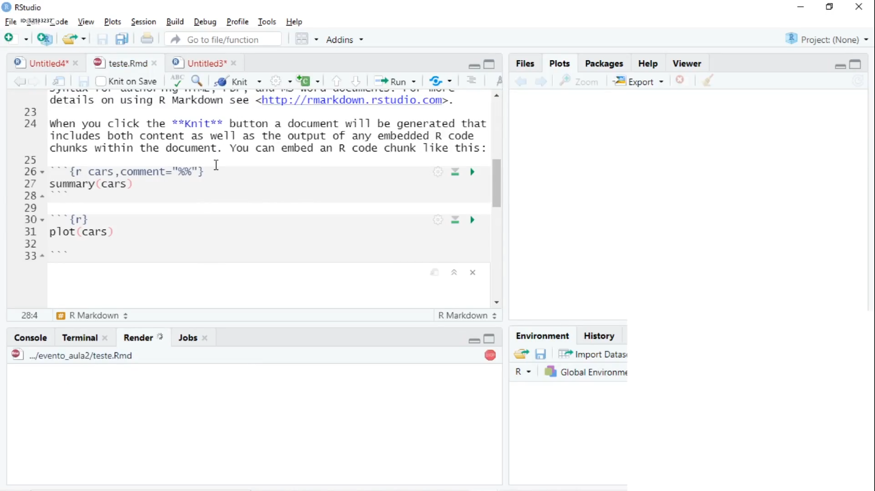
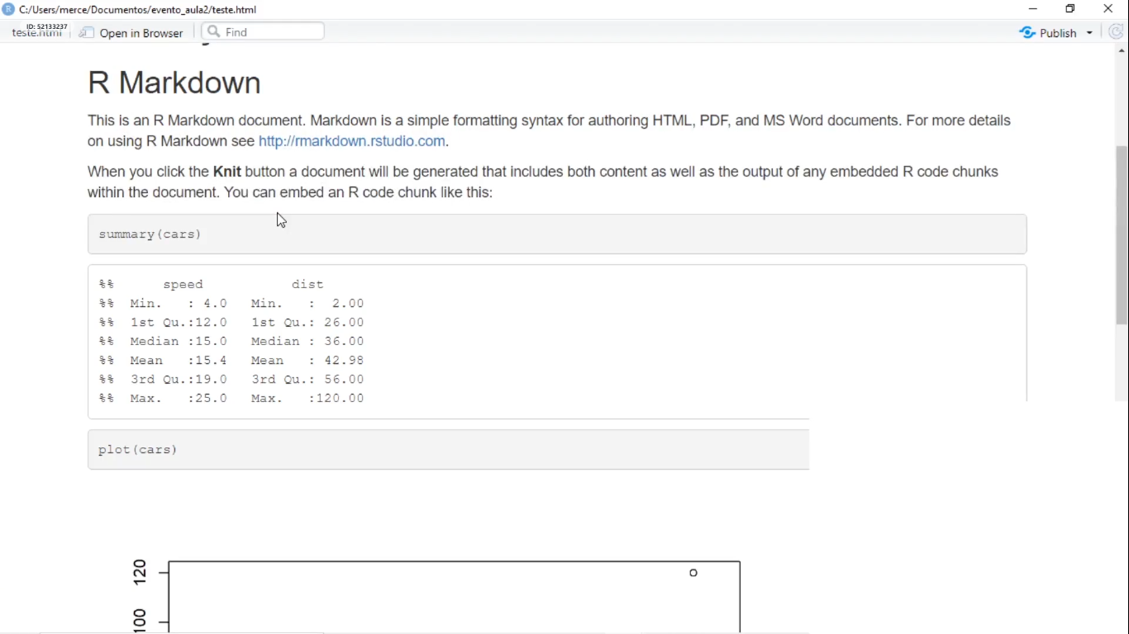
Identificador, rótulo
motor

Slide 32
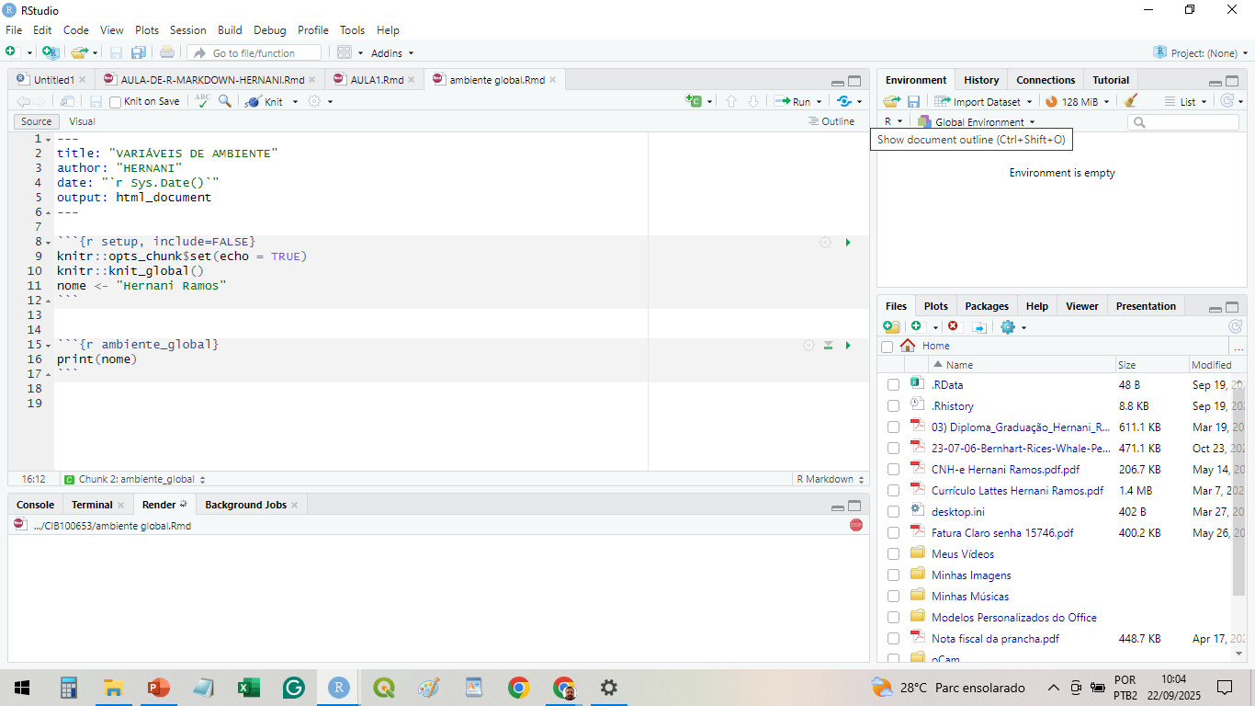
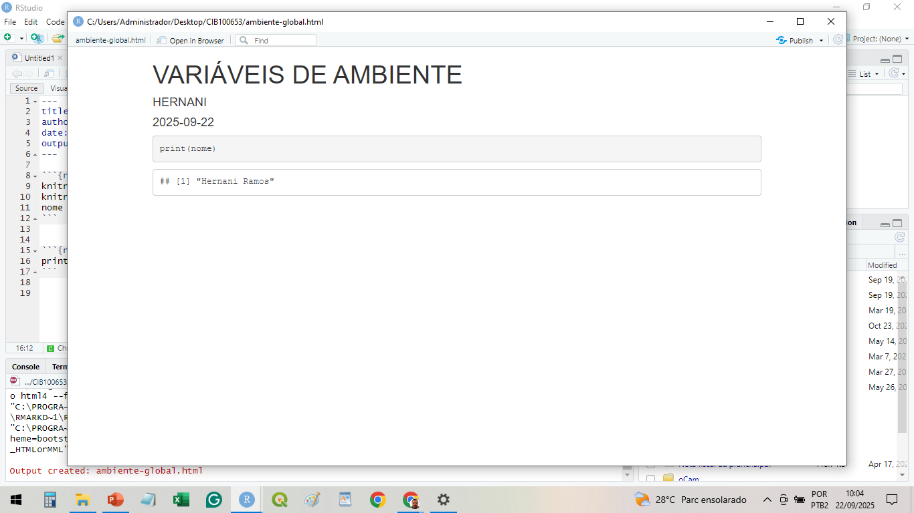
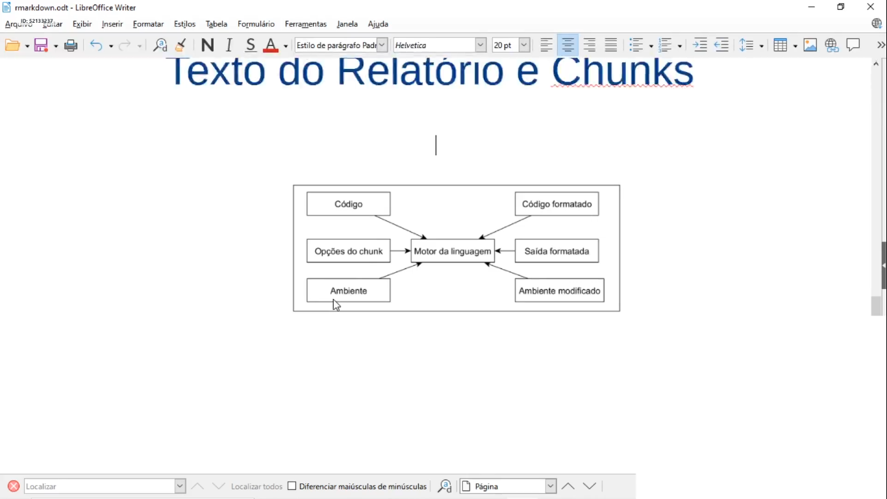

Slide 33
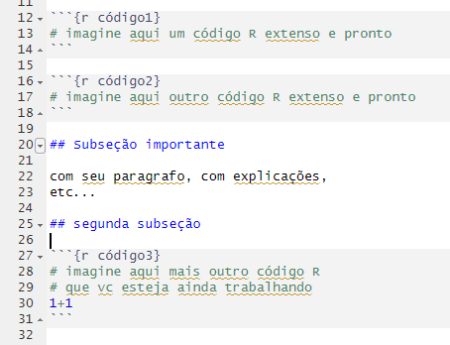
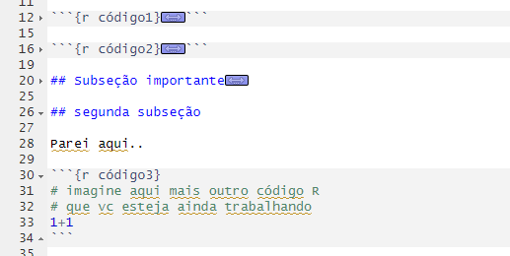
Códigos, ou textos prontos e resolvidos, pode manter fechado

Slide 34
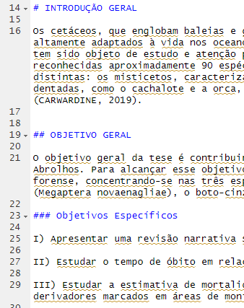
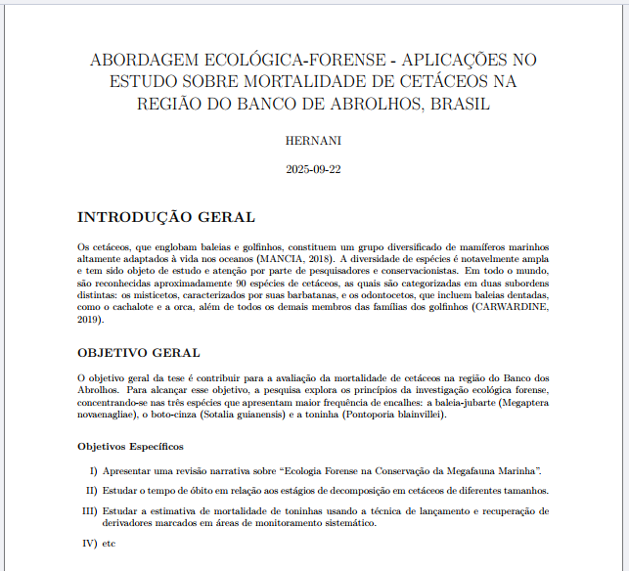

Slide 35
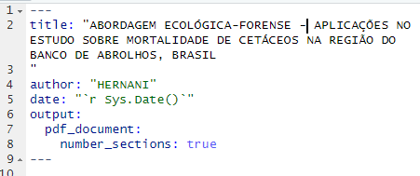
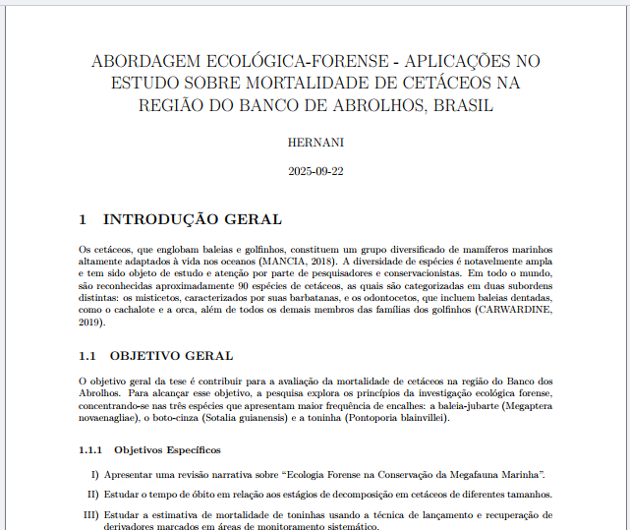

Slide 36
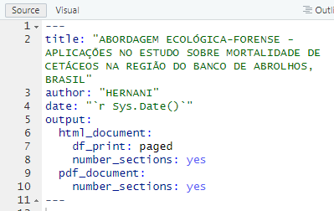
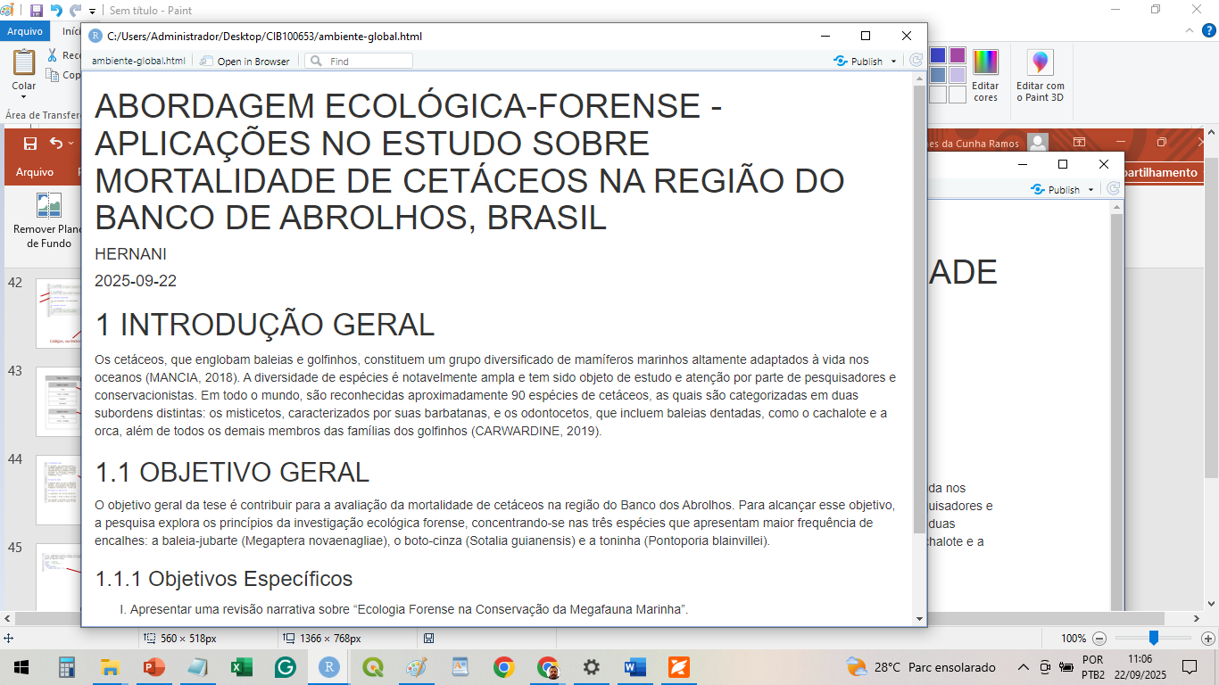
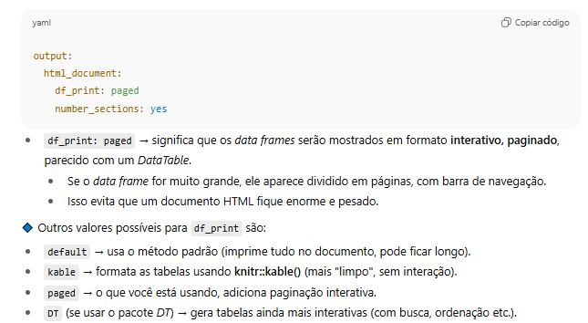

Slide 37
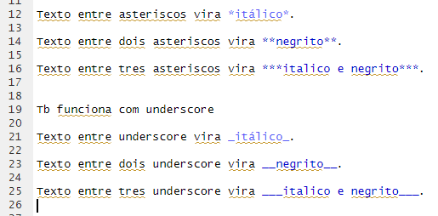
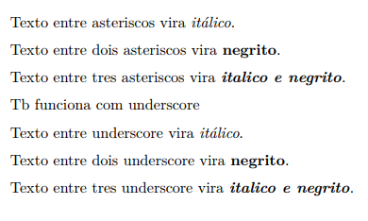

Slide 38
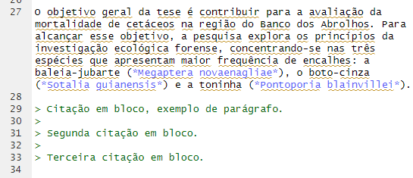
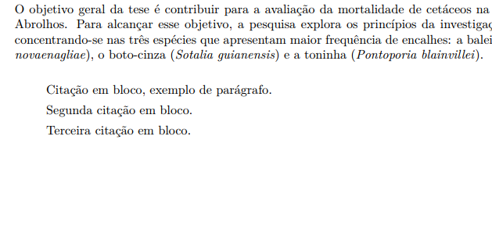

Slide 39
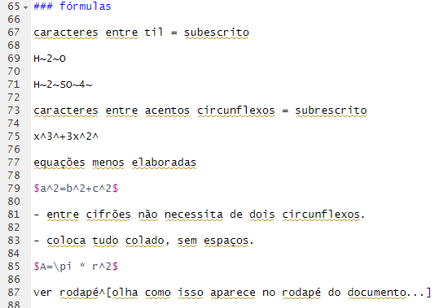
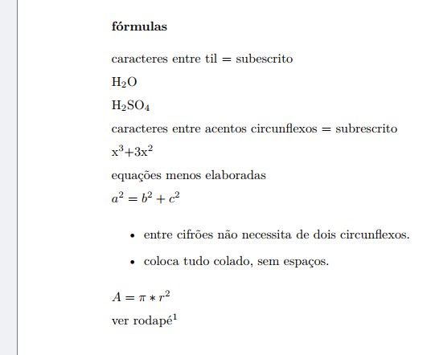
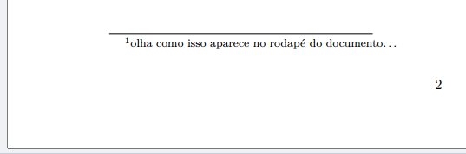

Slide 40
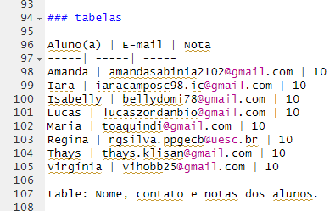
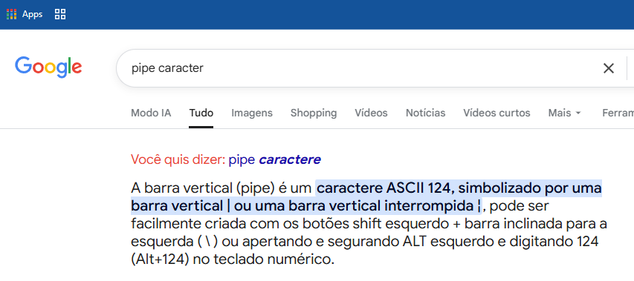
Shift + \

Slide 41
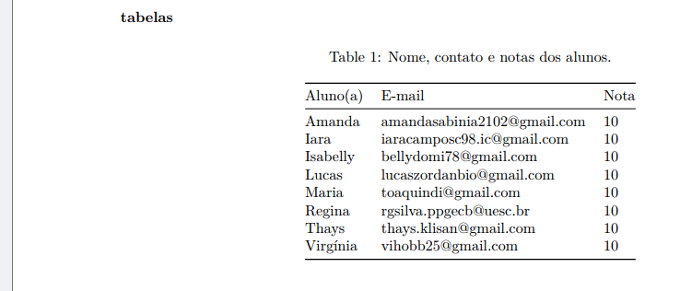
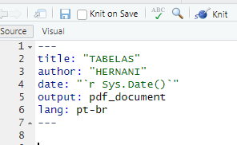
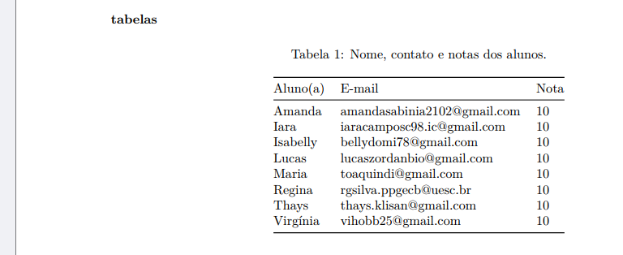

Slide 42
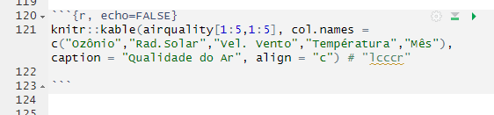

Nomeia variáveis
esq,cen,cen,cen,dir
centralizado
titulo

Slide 43


codigo R no meio do texto
lista
Data do sistema

Slide 44


Clicar em (tecla atalho)
Clicar em

Slide 45

Clicar em
Clicar em

Slide 46

Escolher pasta
Copiar caminho

Slide 47

Colar e
Conectar pasta

Slide 48


Permite a tabela encaixar na pagina

Slide 49


Caminho para banco de dados em planilha google

Slide 50


Conecta Excel e faz
Sumario dos dados

Slide 51


Conecta segunda planilha para outro objeto

Slide 52



Slide 53

Hipótese verdadeira
Diferença na idade

Slide 54




Slide 55



Slide 56


ÚTIL PARA REFERENCIAR AO LONGO DO TEXTO

Slide 57



EXERCÍCIO
Etapa:
Mostrar o arquivo “AULA-DE-R-MARKDOWN-HERNANI.Rmd”
Mostrar base de linguagem YAML
Mostrar base de linguagem Markdown
Mostrar base de comandos dos chunks e linguagem R
Observar diferenças nos modelos de relatórios

Slide 58



Slide 59



Slide 60


Slide 61


Slide 62

Buscar as referencias

Slide 63

Clica em
Clica em

Slide 64

Copia tudo
e salve num
bloco de notas

Slide 65


Pode alterar o nome
Salvar como *bib
na mesma pasta
do *Rmd

Slide 66
Ç em Bibtex
acentos em Bibtex

Slide 67



O uso de acentos e caracteres especiais em arquivos .bib pode ser um pouco complicado, pois o BibTeX é uma tecnologia mais antiga que não lida nativamente com caracteres Unicode (como o ç ou ã). Por isso, você precisa usar uma sintaxe especial do LaTeX.

Slide 68

doi + vírgula

Slide 69




Livro
Anais de congresso
Capítulo de livro
Tese de doutorado

Slide 70

Clica com lado direito
copia

Slide 71

copia

Slide 72


Slide 73

Se estiver na mesma
pasta entre assim,
caso contrario
especifique o caminho
completo

Slide 74

Citação direta
Citação indireta

Slide 75

ordem
alfabética
automática

Slide 76

Citação de pacotes
R

Slide 77

Função mais limpa → toBibtex( )

Slide 78

ggplot2

Slide 79

Arquivos utilizados no script

Slide 80

Descrição

Slide 81

Escreve o Bib

Slide 82



Se houver
mais de um *bib

Slide 83

Escolher padrão
desejado

Slide 84

Aspecto visual

Slide 85

Escolher padrão
desejado de acordo
com a revista

Slide 86




Slide 87

padrão
desejado

Slide 88

Outra

Slide 89

Escolher padrão
desejado

Slide 90


Etapa:
- Montar um SHINY DOC

Slide 91

MÓDULO 5 - Relatórios reprodutíveis – Prof. Hernani Ramos
Etapa:
- Montar um SHINY DOC

Slide 92


Slide 93


Slide 94

MÓDULO 5 - Relatórios reprodutíveis – Prof. Hernani Ramos
Etapa:
- Montar uma apresentação
em formato SHINY

Slide 95


Slide 96


MÓDULO 5 – parte 2
FLUXO DE TRABALHO REPRODUTÍVEL COM DADOS ECOLÓGICOS EM R
Relatórios em formato Quarto
Etapa:
- Abrir Quarto Document

Slide 97
MÓDULO 5 – parte 2
FLUXO DE TRABALHO REPRODUTÍVEL COM DADOS ECOLÓGICOS EM R
Relatórios em formato Quarto
Etapa:
- Abrir Quarto Document

Slide 98




Slide 99


Slide 100


Slide 101


Slide 102


Slide 103


Slide 104


Slide 105


Slide 106


Slide 107


Slide 108


Slide 109

EXERCÍCIO:
MONTAR RELATÓRIO
QUARTO EM PDF

Slide 110



MÓDULO 5 – Parte III
FLUXO DE TRABALHO REPRODUTÍVEL COM DADOS ECOLÓGICOS EM R
POSIT CLOUD

Slide 111


Slide 112


Slide 113


Slide 114


Slide 115


Slide 116


Slide 117


Slide 118


sempre subir arquivos
em formato zipado

Slide 119





PhD. Hernani G. da Cunha Ramos
Veterinary & Ecologist
Forensic Ecology Group Applied to Conservation
International Society for Animal Forensic Sciences
Postdoctoral fellow at UESC/LEAC
Applied Ecology & Conservation Lab
State University of Santa Cruz- UESC
Adress: Rodovia Jorge Amado, km 16
Ilhéus, Brazil – CEP: 45662-000
ecologia.forense@gmail.com
+55(73)9.8843-4121
The content of this email is confidential and intended for the recipient specified in message only. It is strictly forbidden to share any part of this message with any third party, without a written consent of the sender. If you received this message by mistake, please reply to this message and follow with its deletion, so that we can ensure such a mistake does not occur in the future.

Slide 120


